Slide 1
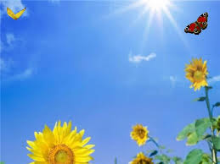
Моделювання
життєвих ситуацій
на уроках в класах НУШ

Slide 2
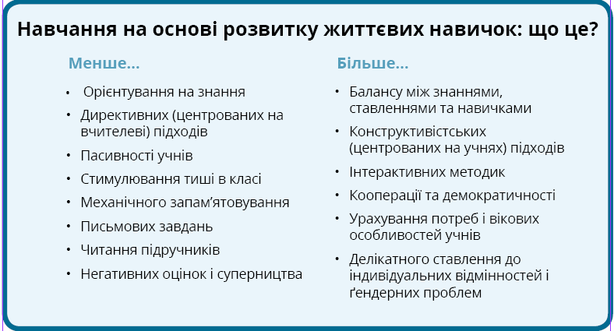

Slide 3
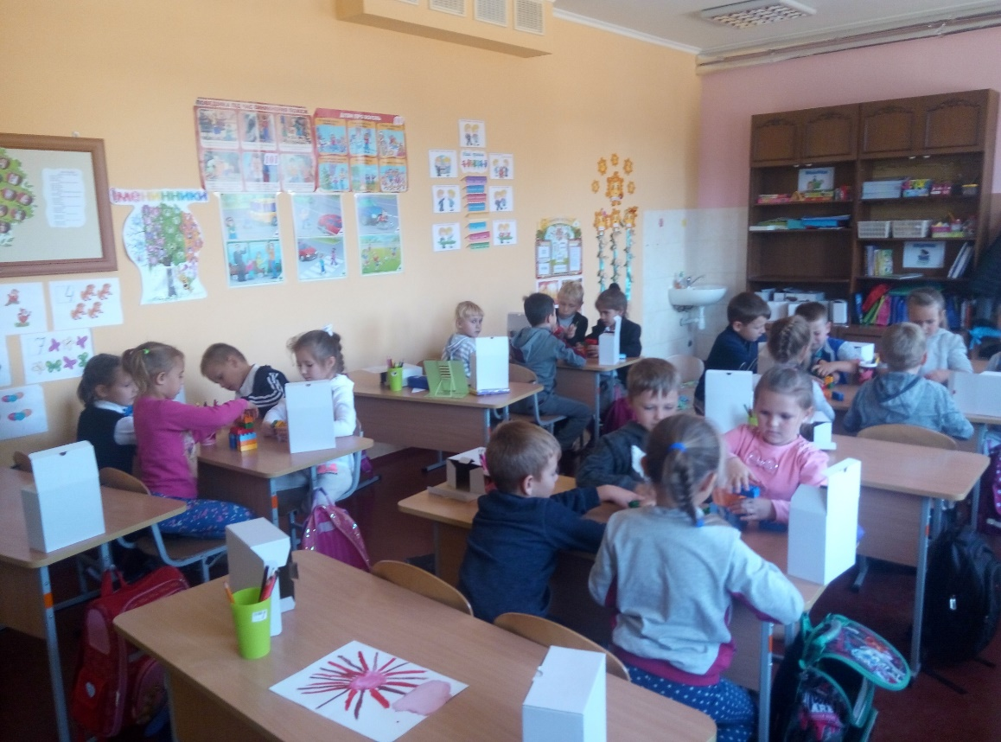
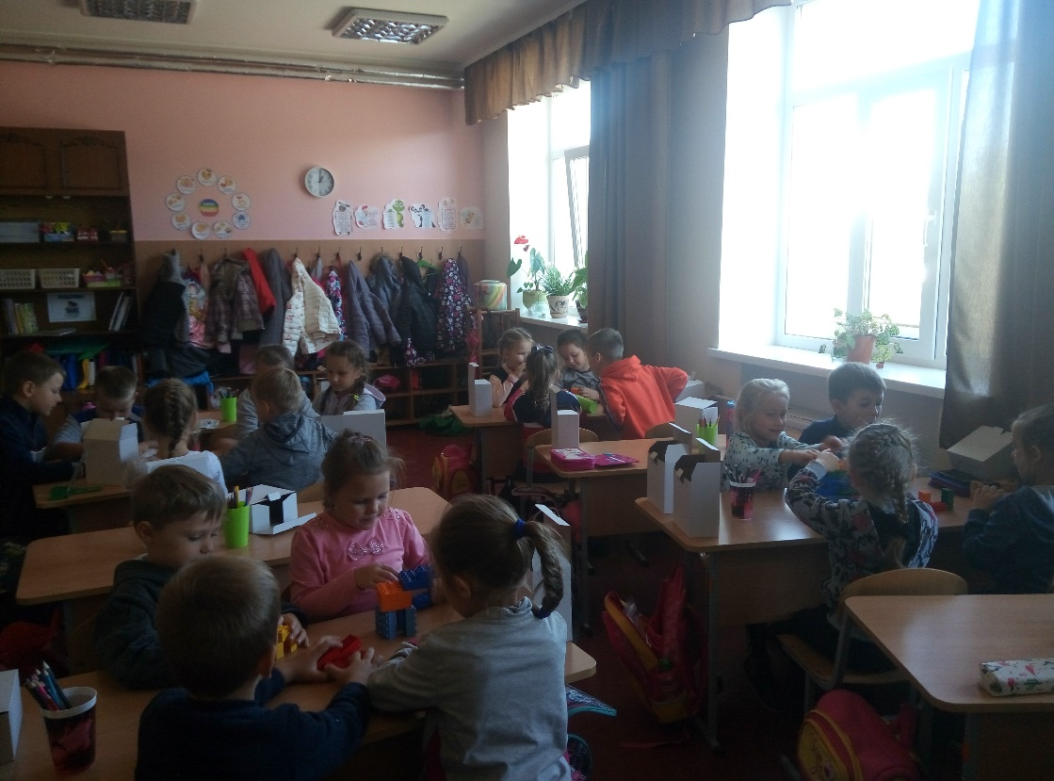
Робота в групах
Цей вид роботи дає змогу набути навичок спілкування та співпраці

Slide 4
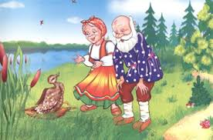
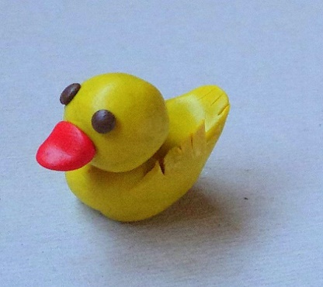
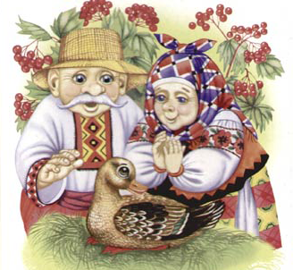
Робота в групах
Казка « Кривенька качечка»
І група – з окремих частинок скласти малюнок – ілюстрацію до казки і наклеїти на лист картону.
ІІ група – виліпити качечку в гніздечку.
ІІІ група – скласти опис качечки.

Slide 5
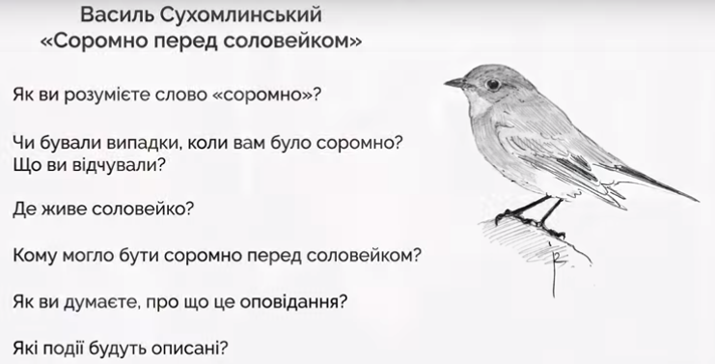
Робота з дитячою книжкою
метод «Передбачення»

Slide 6
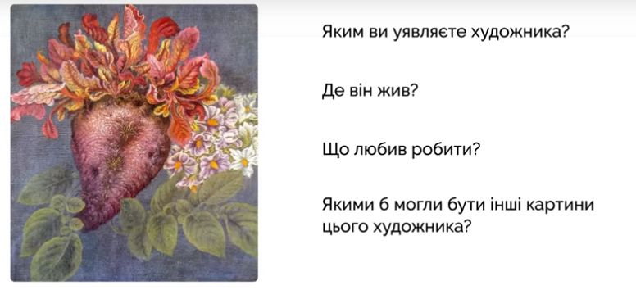
Робота з картиною
метод «Передбачення»

Slide 7
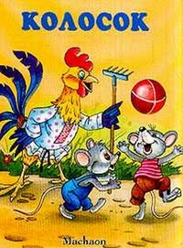
Застосування вправ на моделювання життєвих ситуацій працюючи з казкою « Колосок»
«Метод Прес»
- Хто з вас допомагає батькам?
- Як ви вважаєте, навіщо треба допомагати батькам? Почніть свою відповідь словами: «Я вважаю…»
- Поясніть свою точку зору: «Тому що…»
- Приведіть приклад коли ваша допомога стала у пригоді.
«Письмо в малюнках» (робота в групах)
Вчитель читає казку до слів: «Мишенята було тільки й знають, що танцюють та співають.»
Завдання дітям: «Намалюйте на великому аркуші, в які ігри грали мишенята».
Вчитель читає наступну частину казки: «Ото якось підмітав півник у дворі та й знайшов колосок…»
Намалюйте власні думки. Що стануть робити мишенята?

Slide 8
Застосування вправ на моделювання життєвих ситуацій працюючи з казкою « Колосок»
«Кубування»
Вчитель кидає дітям кубик на гранях якого наступні запитання:
«Хто? Що?», «Опиши», «Порівняй», «Ассоціація», «Моє враження», «Хочу знати».
Діти відповідають на запитання кубика.
«Хто герой казки?», «Опиши півника (мишенят)», «Порівняй півника з мишенятами», «Ассоціація. Кого тобі нагадує півник (мишата)», «Моє враження про казку», «Хочу дізнатися про,…»

Slide 9
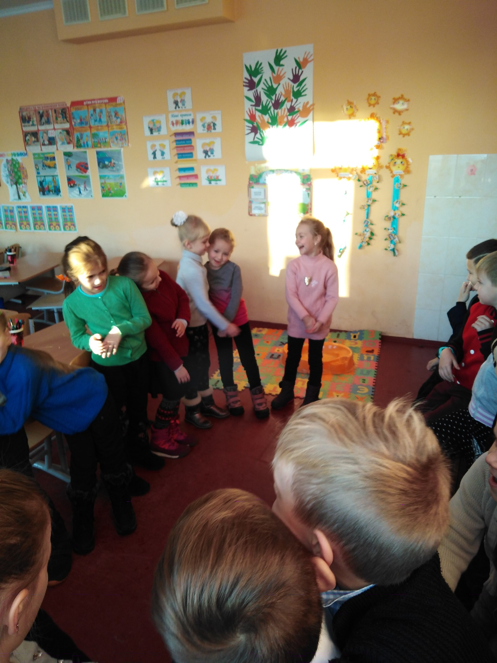
Моделювання життєвих ситуацій на ранкових зустрічах
Вправа «Крісло автора»
Дитина ділиться цікавою новиною. Попередньо учитель запитує про те, що хотіли б розповісти діти своїм однокласникам. Це може бути розповідь про улюблену пору року, природнє явище тощо. Після завершення розповіді «автор» відповідає на запитання дітей.
2. Вправа «Мережа вражень»
Для вправи потрібен клубок з нитками. Клубок передається від одного учасника до іншого розмотуючи нитку. Діти діляться своїми враженнями від зустрічі.

Slide 10
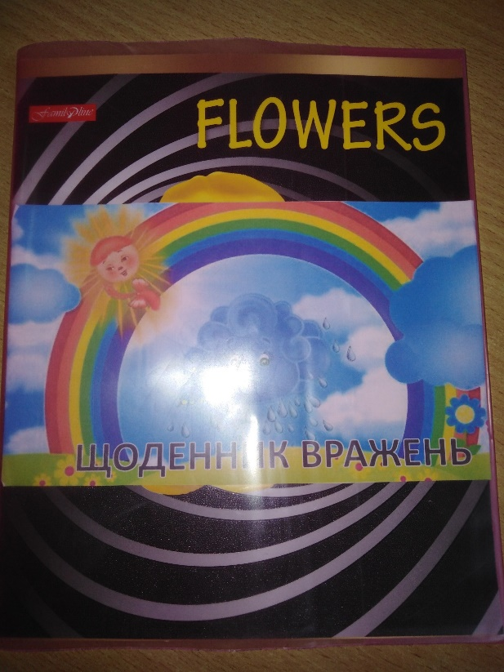
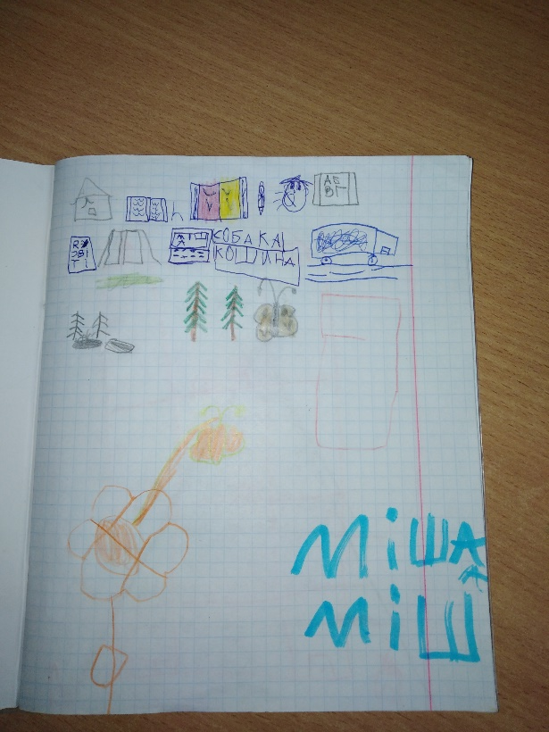
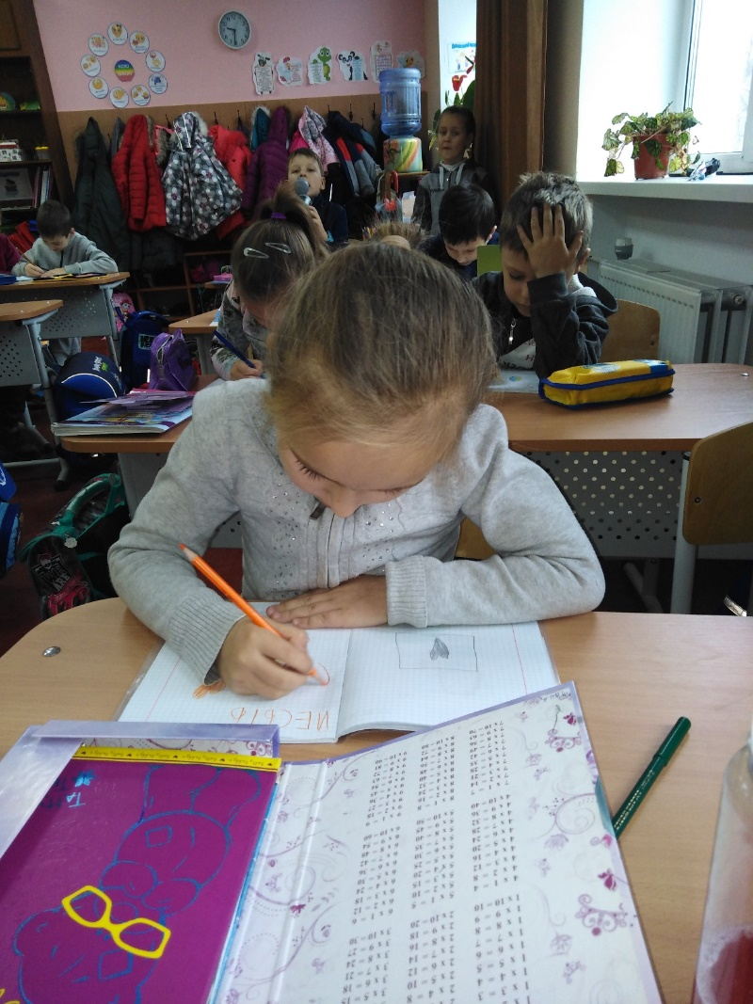
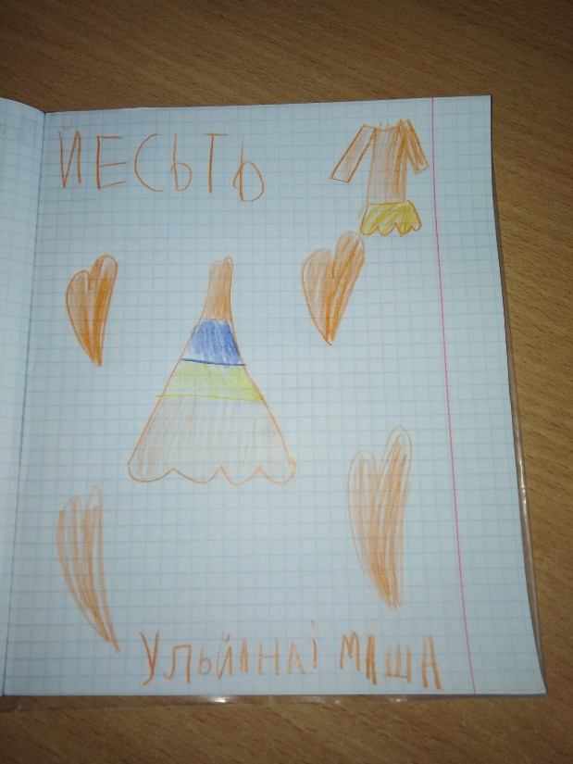
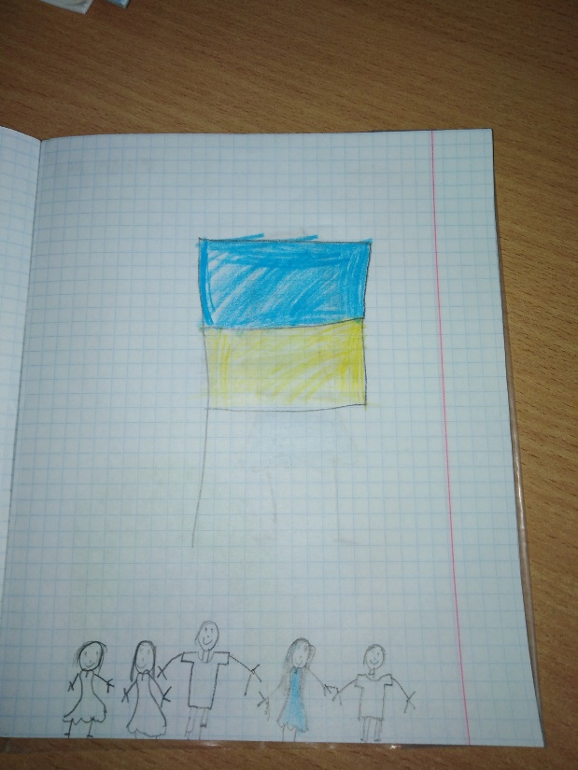
Моделювання життєвих ситуацій під час роботи в щоденнику вражень

Slide 11
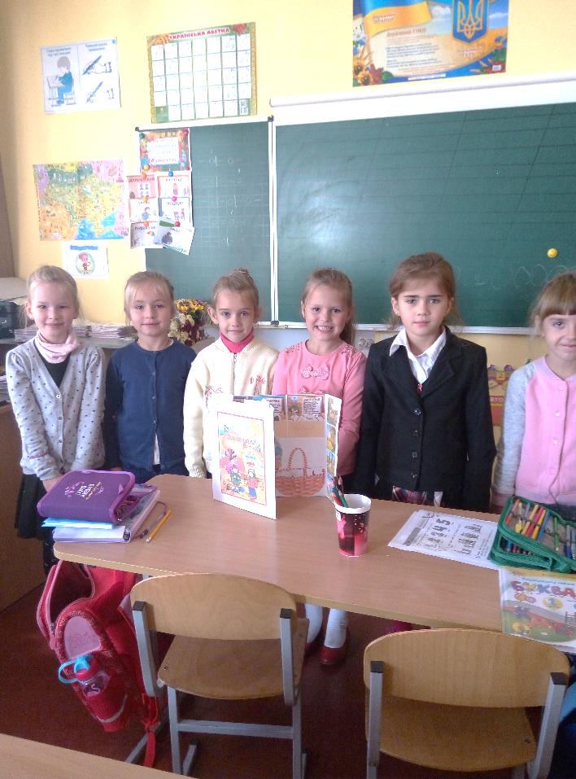
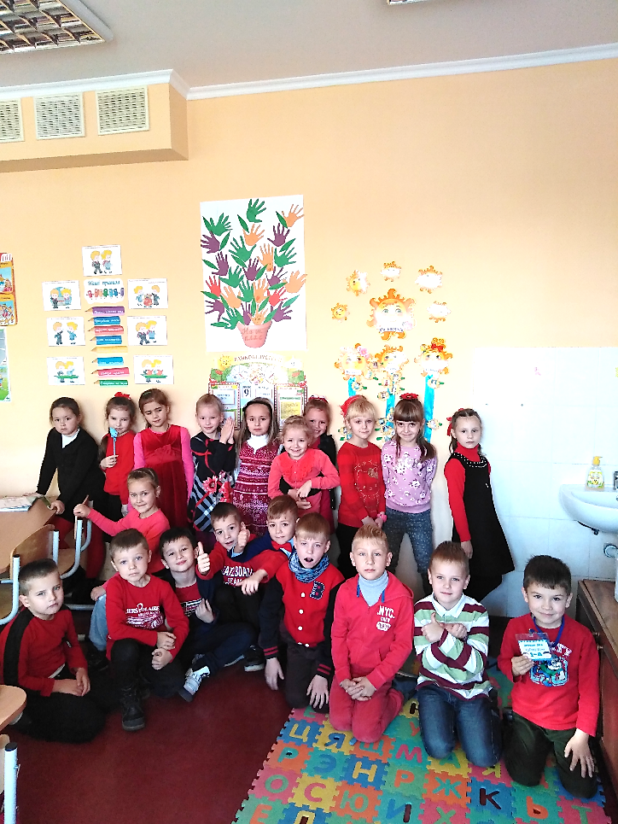
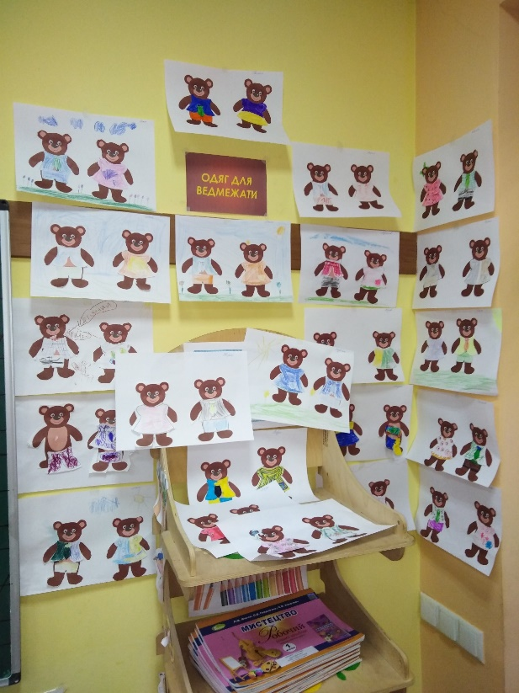
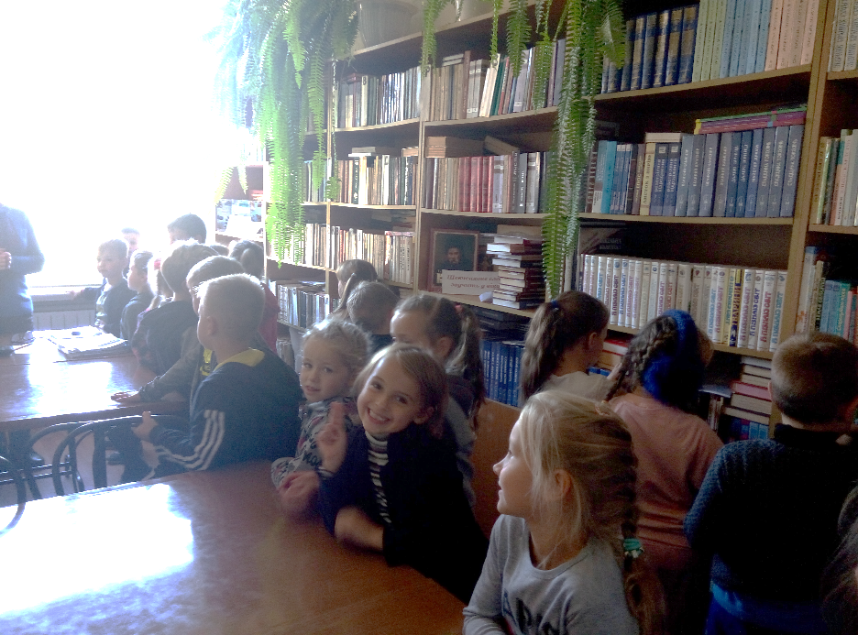
Моделювання життєвих ситуацій під час тематичних тижнів

Slide 12
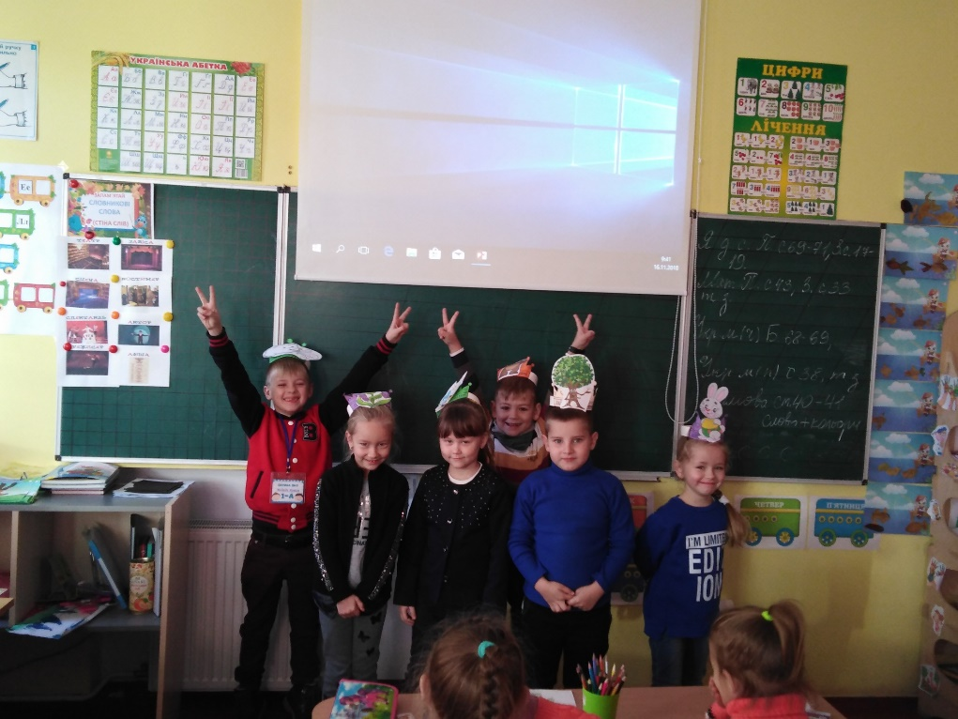
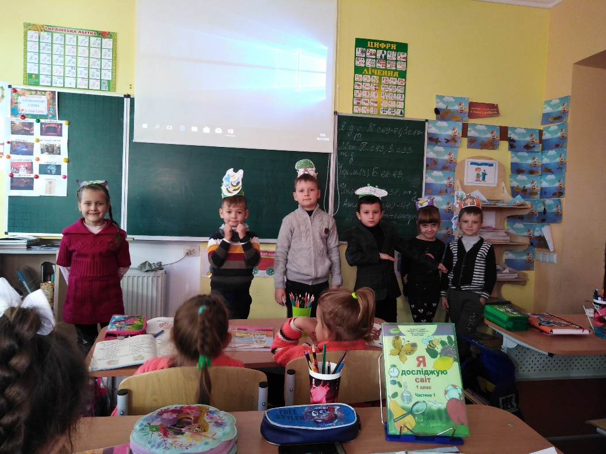
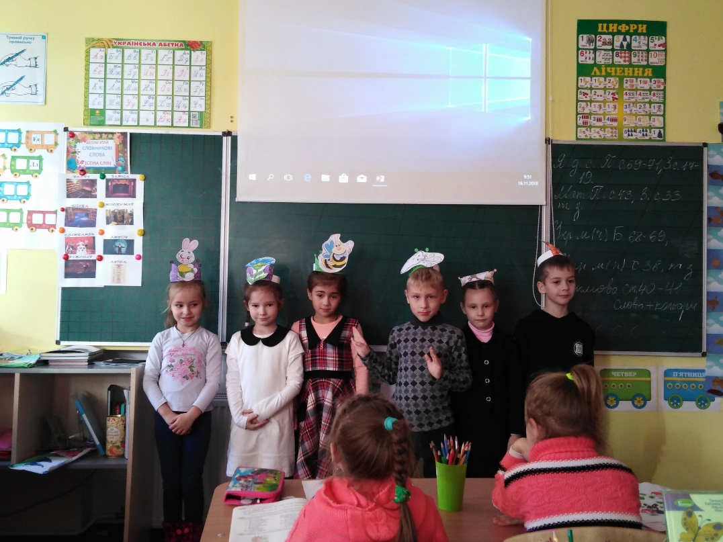
Тиждень « Театр»
Ми актори

Slide 13
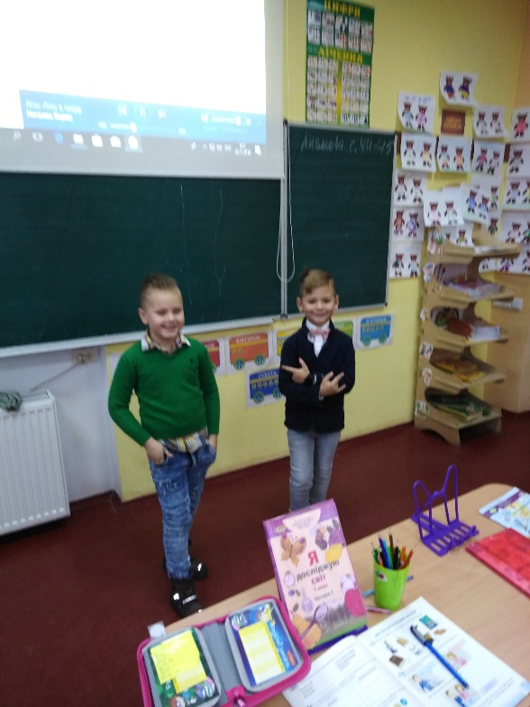
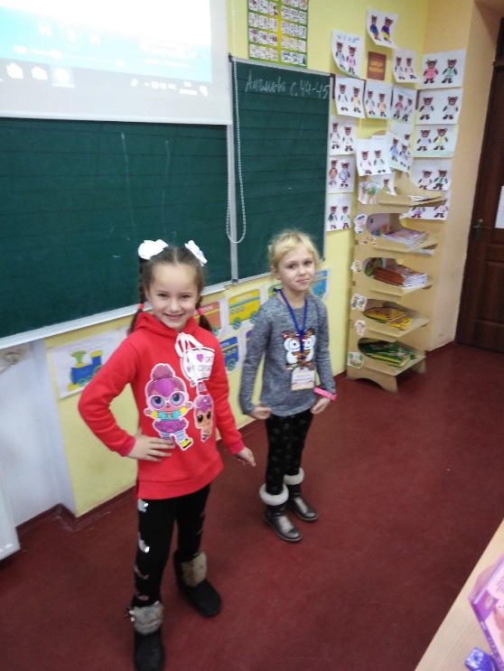
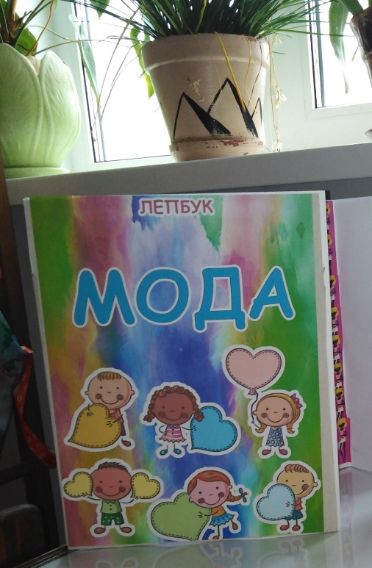
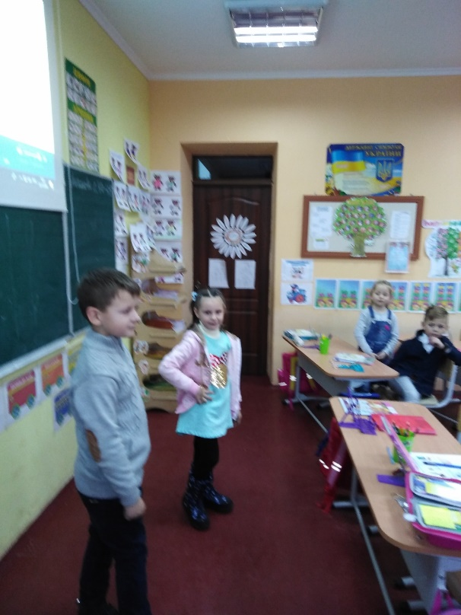
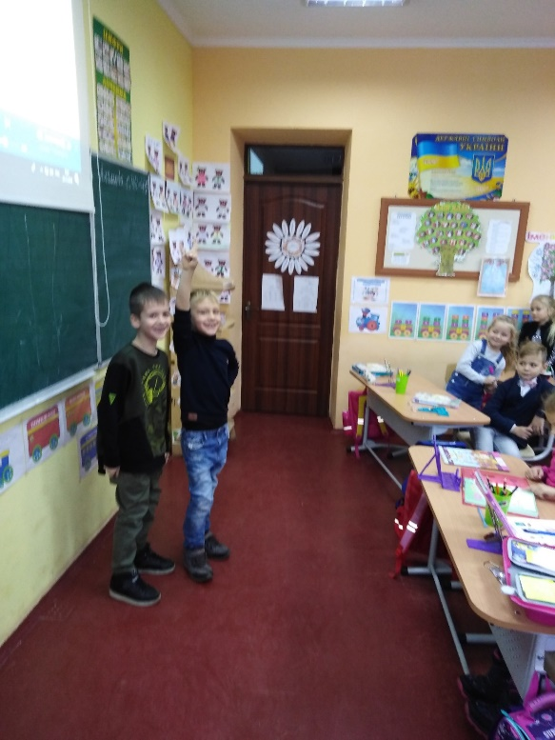
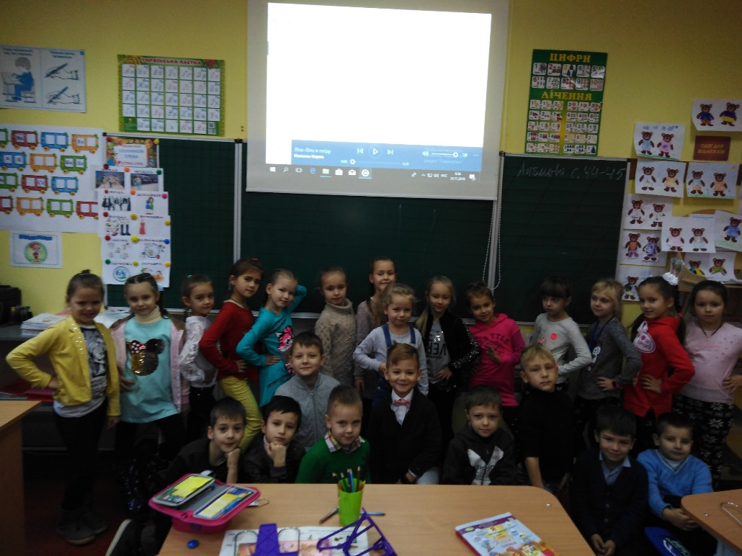
Тиждень « Мода»
Показ мод

Slide 14
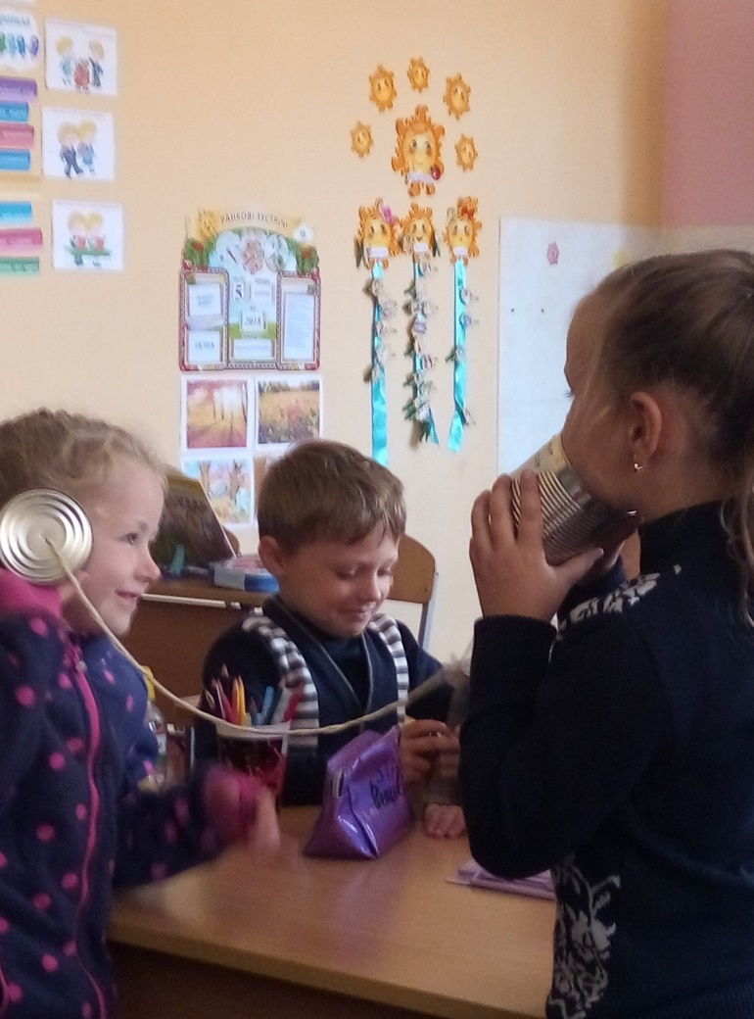
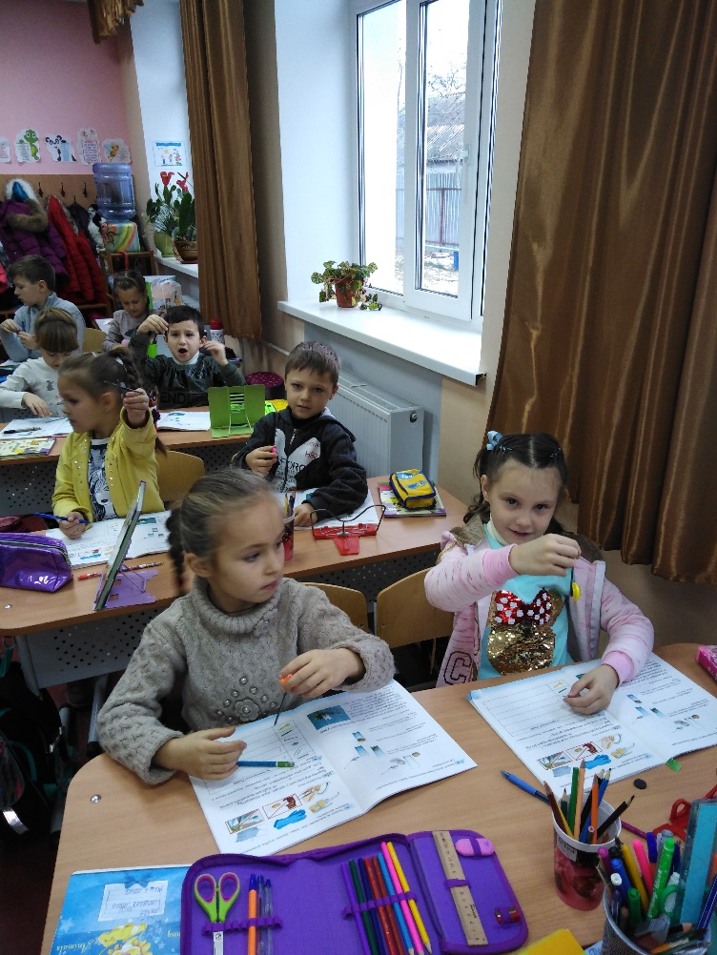
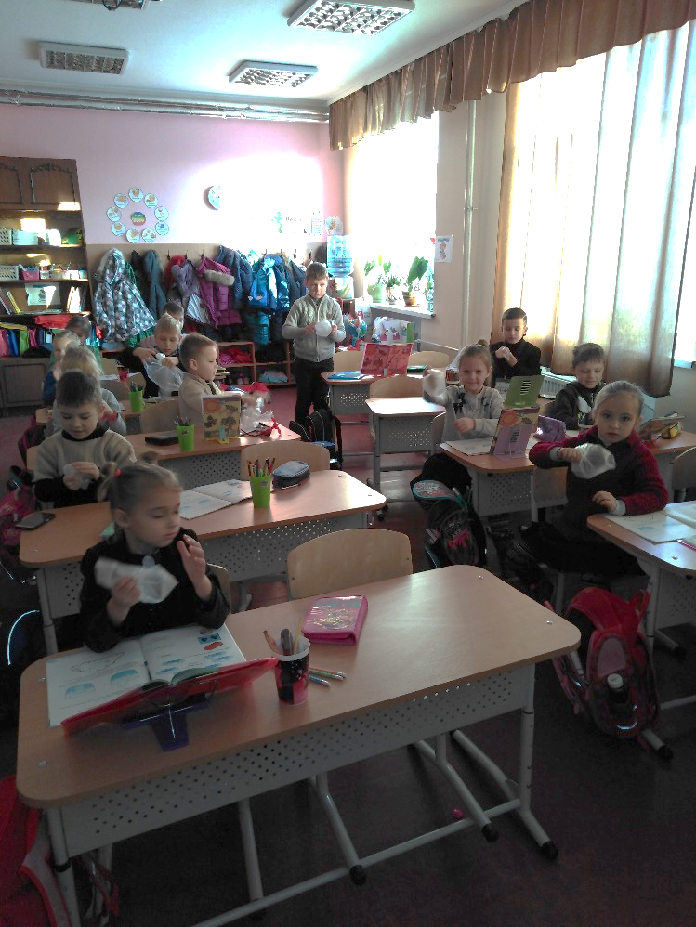
Моделювання життєвих ситуацій під час проведення дослідів, спостережень

Slide 15
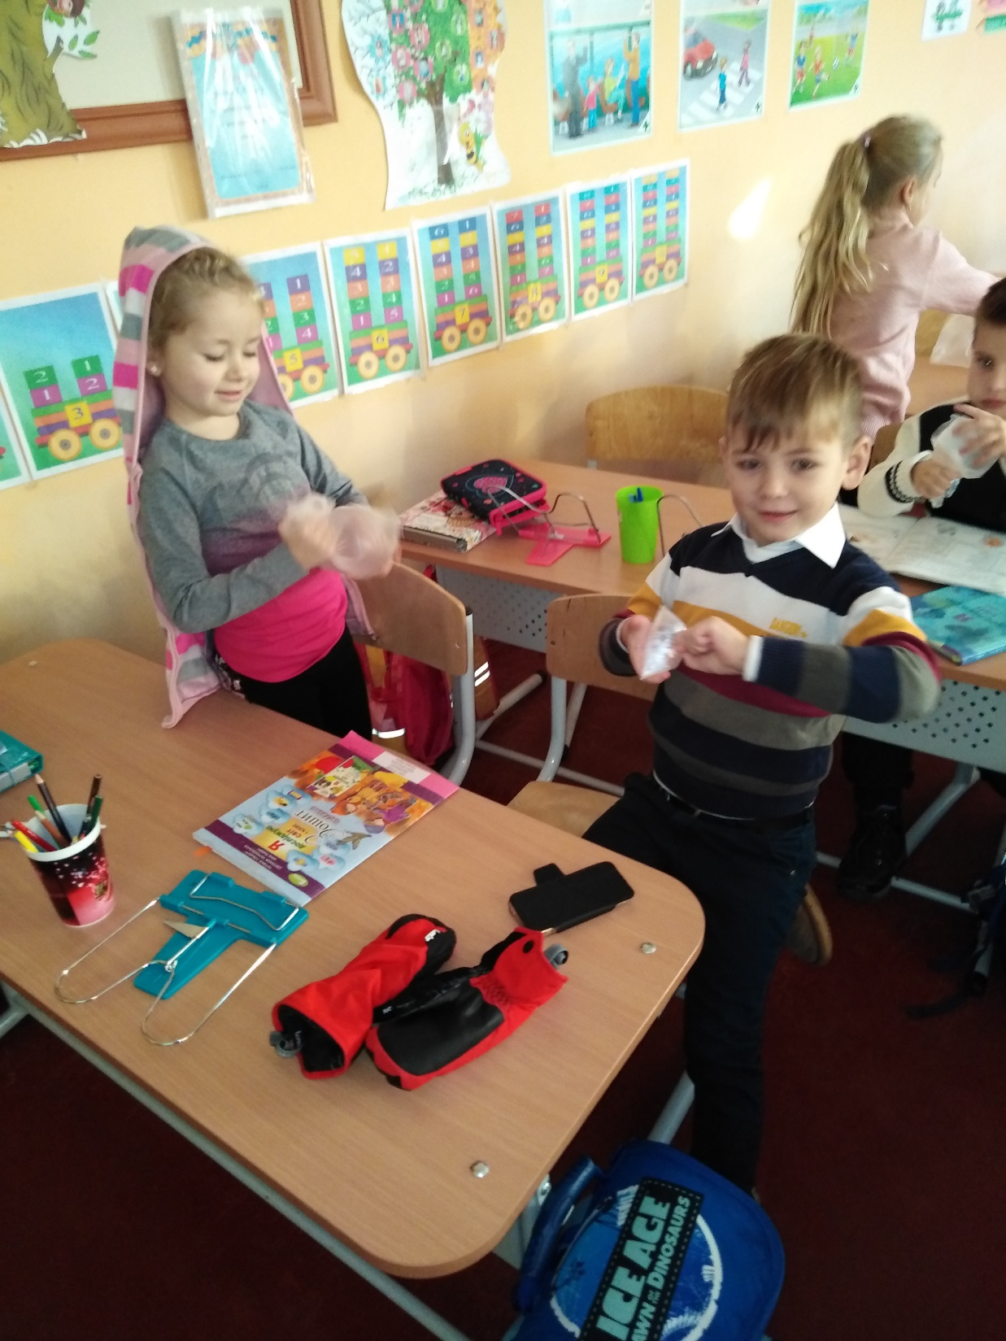
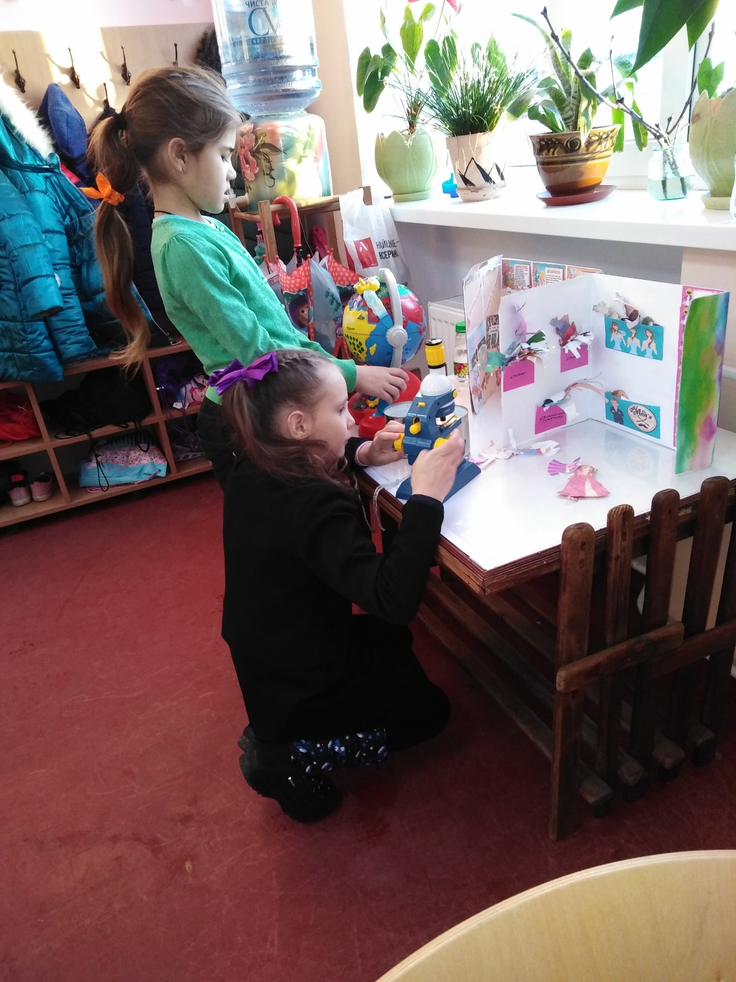
Моделювання життєвих ситуацій під час проведення дослідів, спостережень

Slide 16
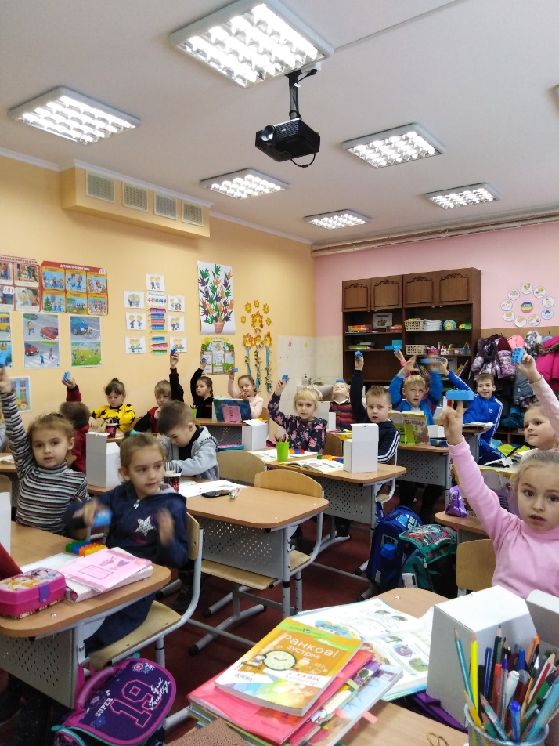
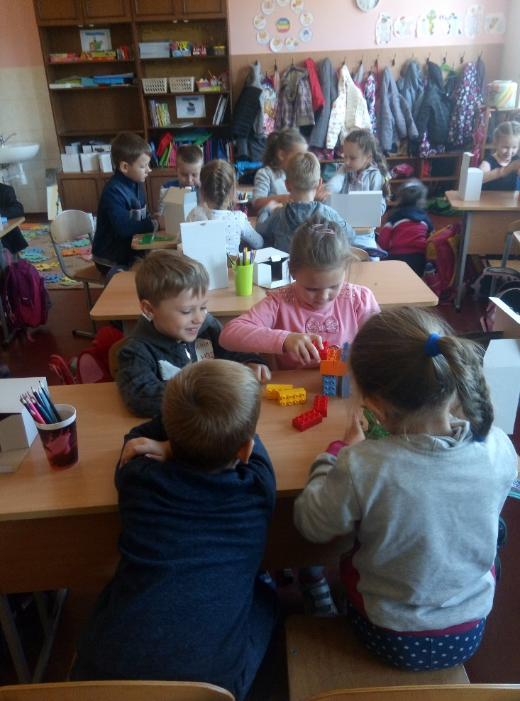
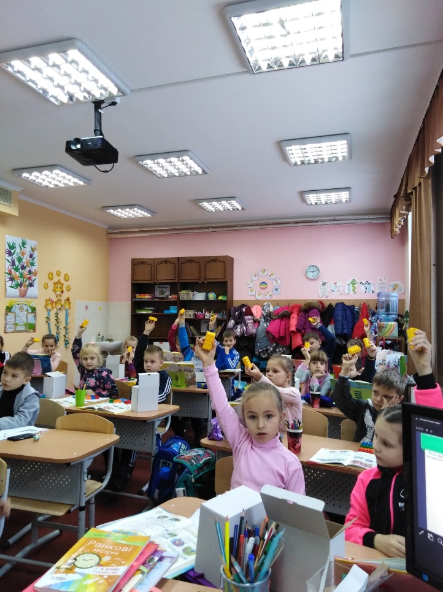
Моделювання життєвих ситуацій з використанням « Шість цеглинок»

Slide 17
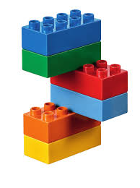
Відтворіть фігуру

Slide 18
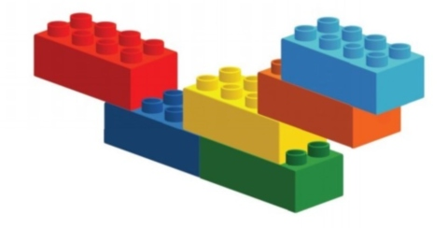

Slide 19
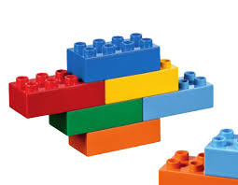

Slide 20



Скласти слово
голосний
наголошений
голосний
приголосний

Slide 21
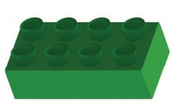



Slide 22
Визнач кількість букв
6
7
8

